Slide 1
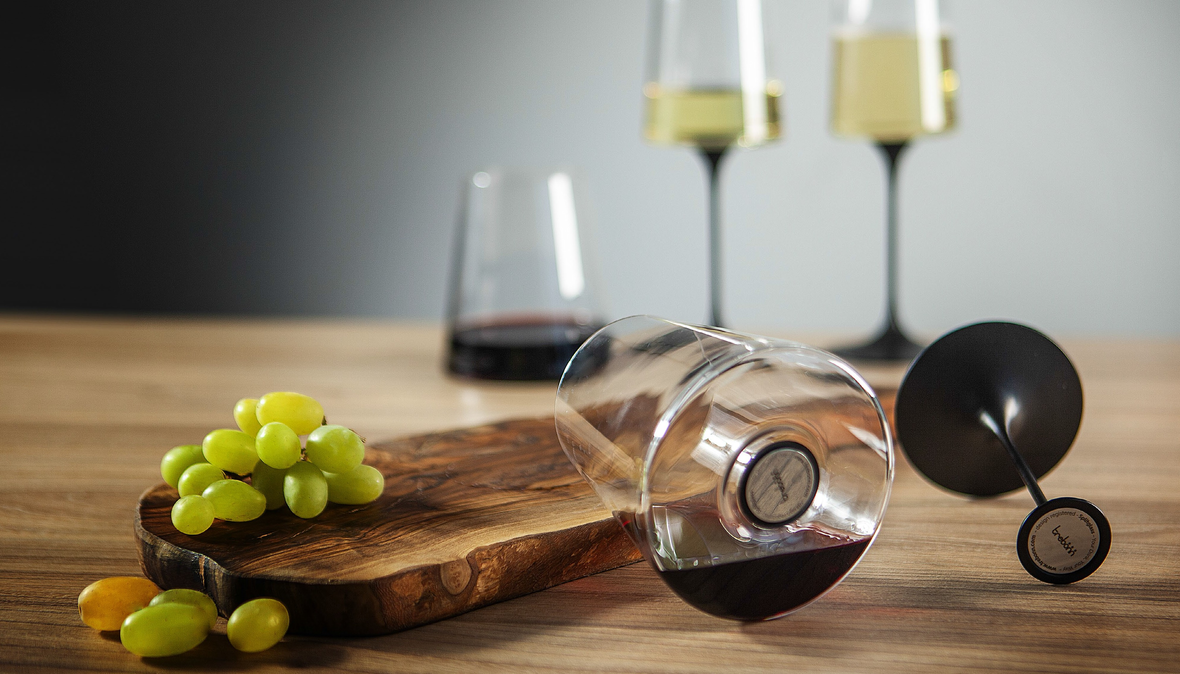


бокалы на магните
новый бренд в каталоге

Slide 2
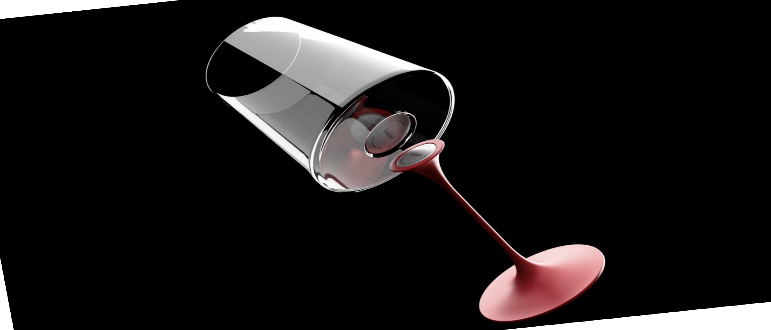
Дизайнеры итальянской компании Trebonn заново изобрели привычный винный бокал: сделали ножку металлической, съемной, соединяющейся с хрустальным бокалом
при помощи мощного магнита.
Удобно хранить, приятно пить, можно использовать бокал с ножкой — для вина, и без ножки — для других напитков.

Slide 3
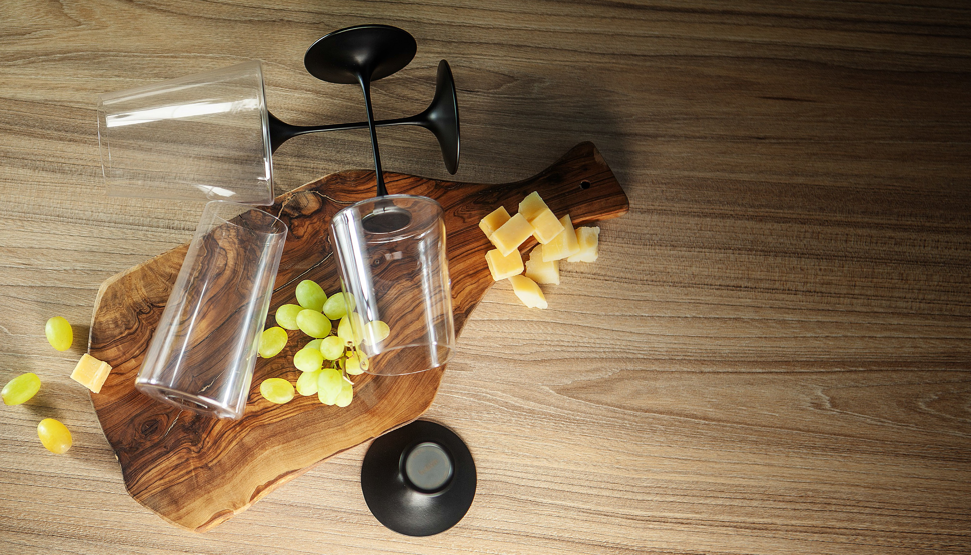
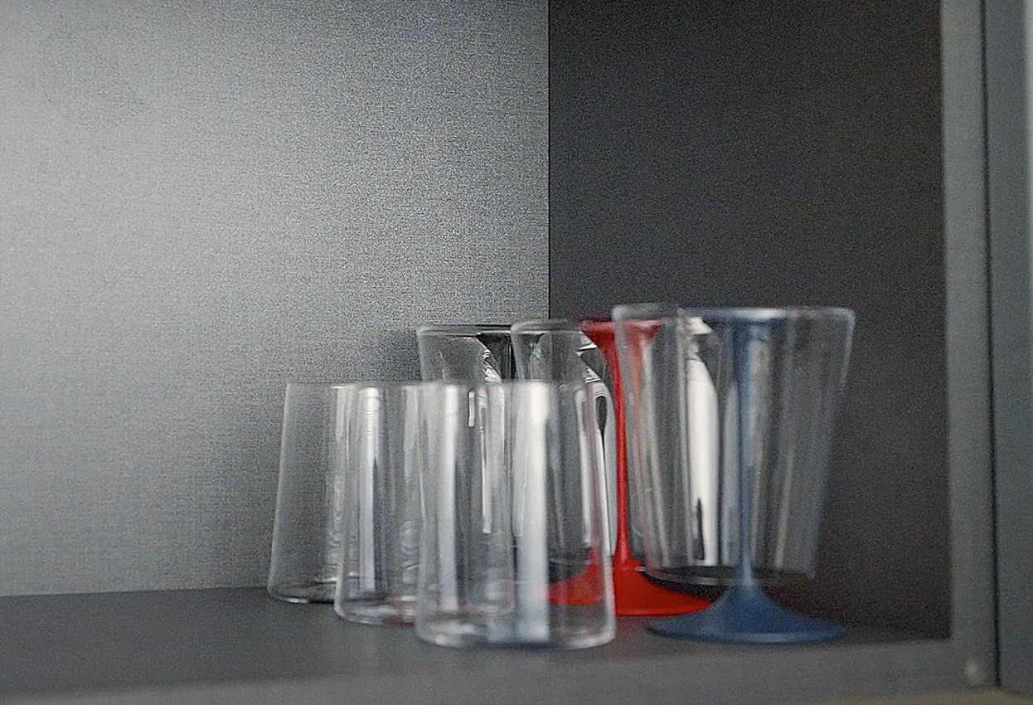
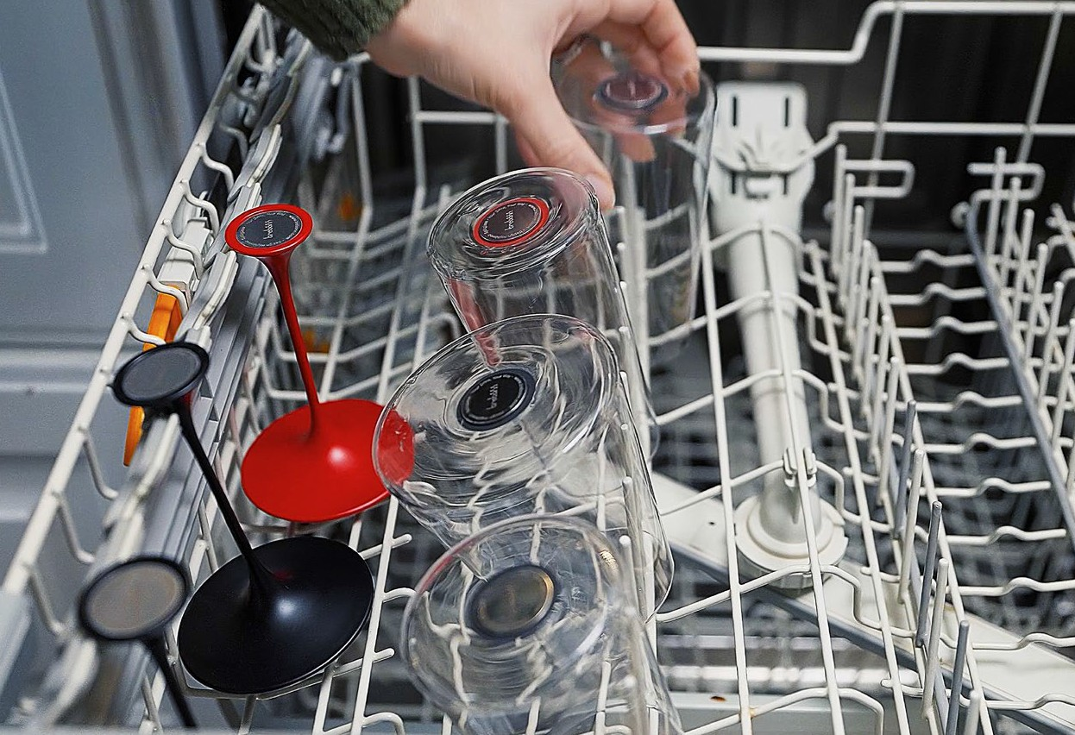
Бокалы Trebonn — это стиль, качество и практичность. Одну ножку можно использовать для нескольких бокалов.
Split Glass экономит место на полке и идеально размещается
в посудомоечной машине.

Slide 4
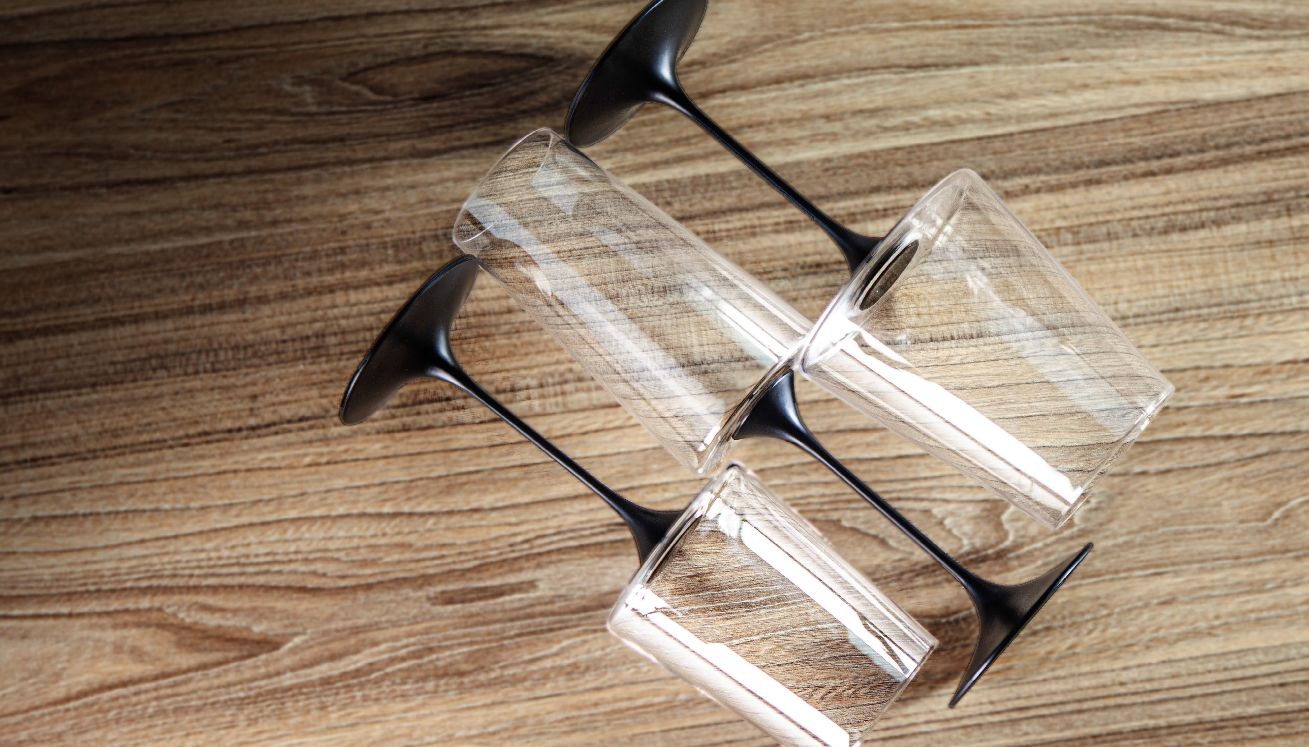
Бокалы SplitGlass выполнены из высококачественного
хрусталя, не содержащего свинца. Такое современное решение делает бокалы безопасными
для здоровья и даже более крепкими по сравнению
с классической технологией.

Slide 5
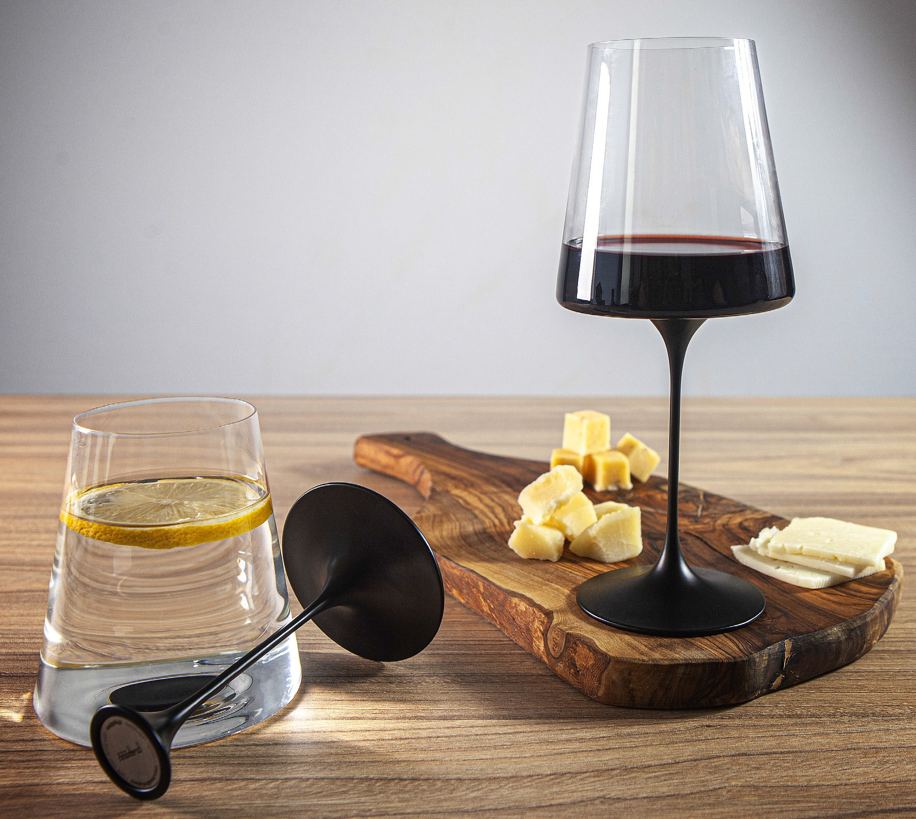
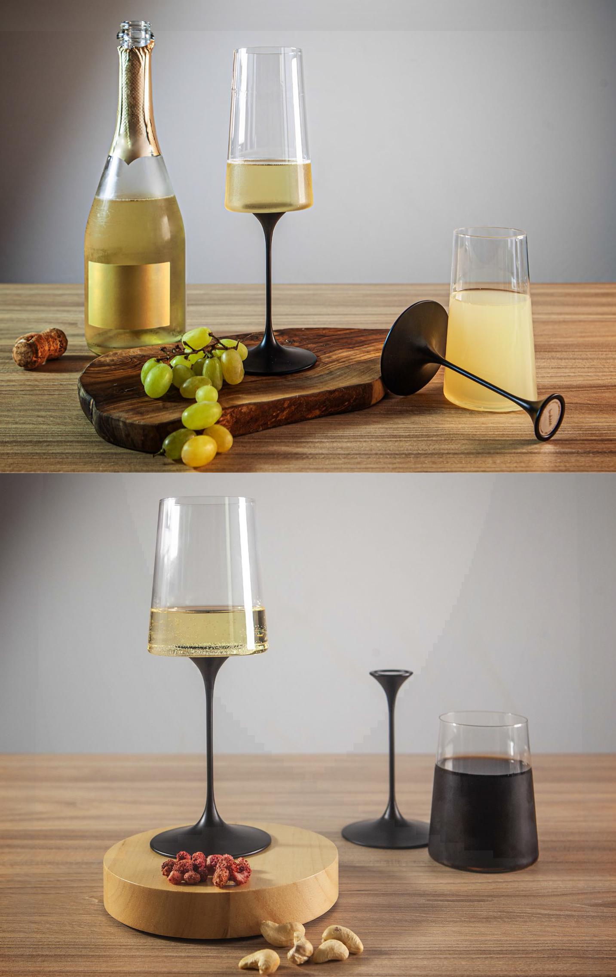
В коллекции SplitGlass три вида бокалов:
для красного, белого и игристого вин.
Каждый из бокалов можно использовать и без ножки: например, для виски,
сока, воды.

Slide 6
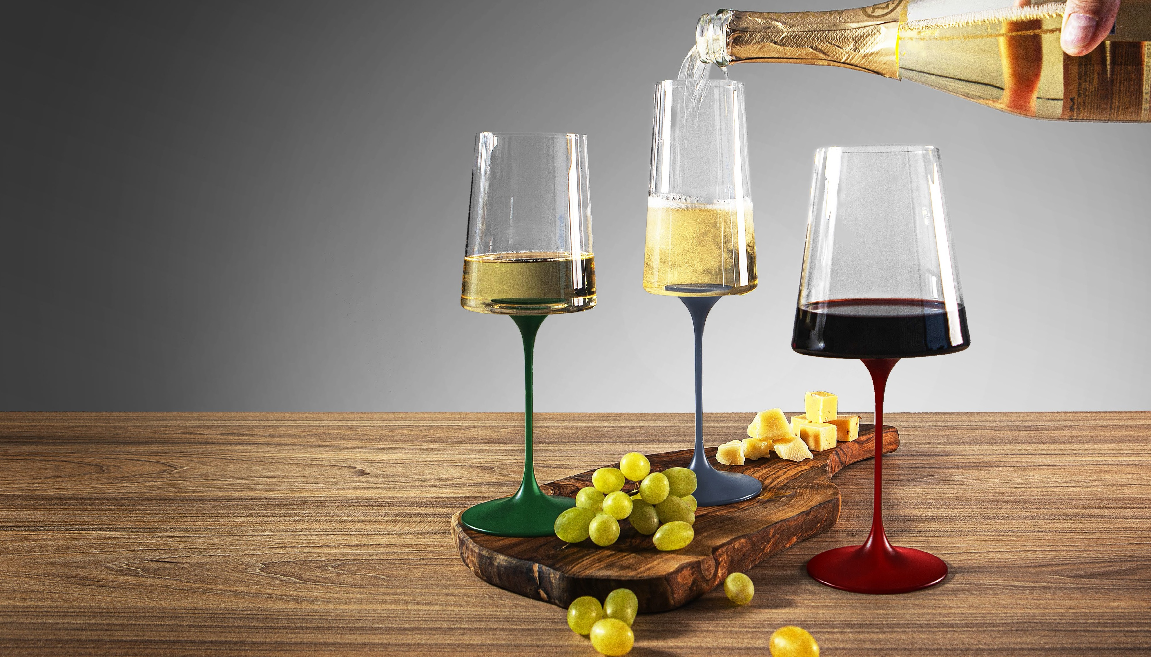
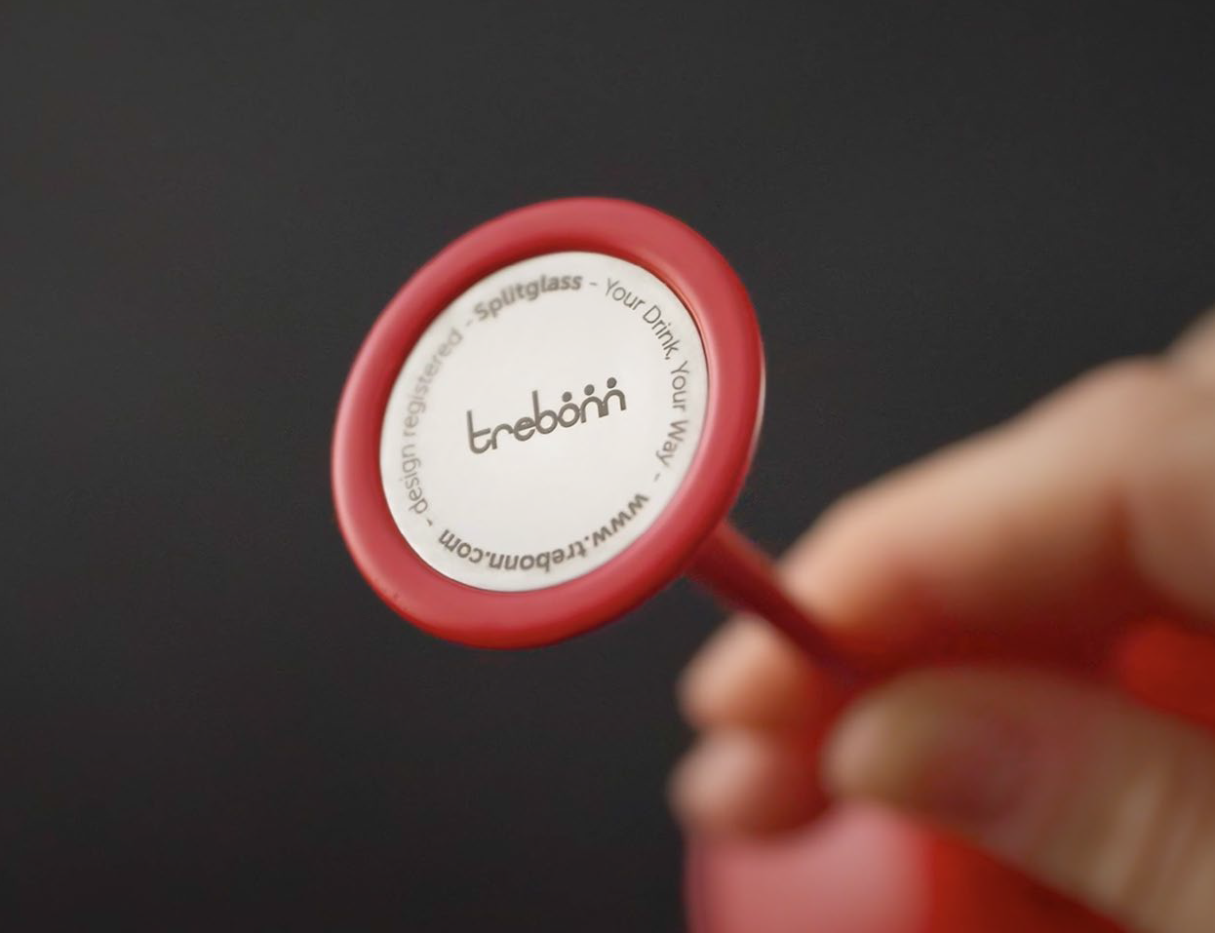
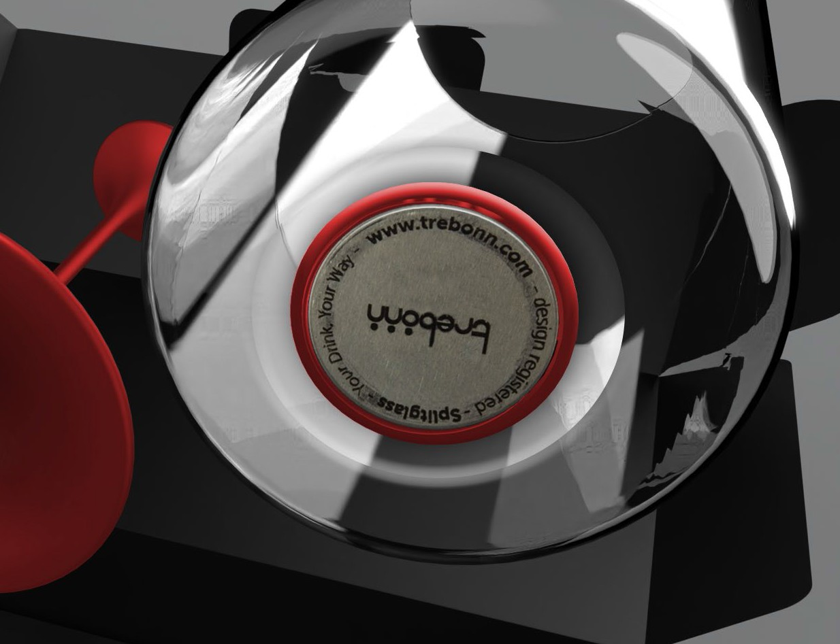
Доступные цветовые решения ножек и магнитов в бокалах SplitGlass.

Slide 7
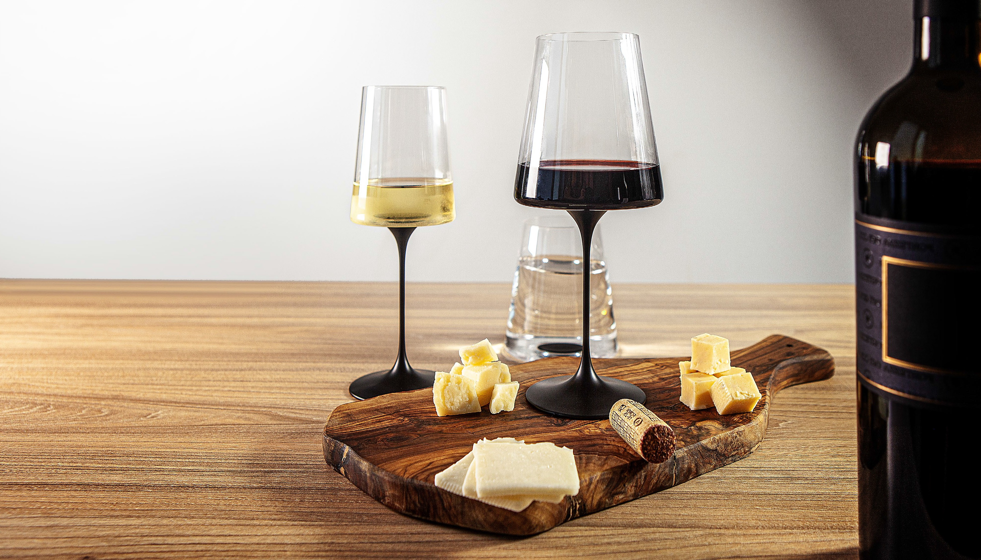
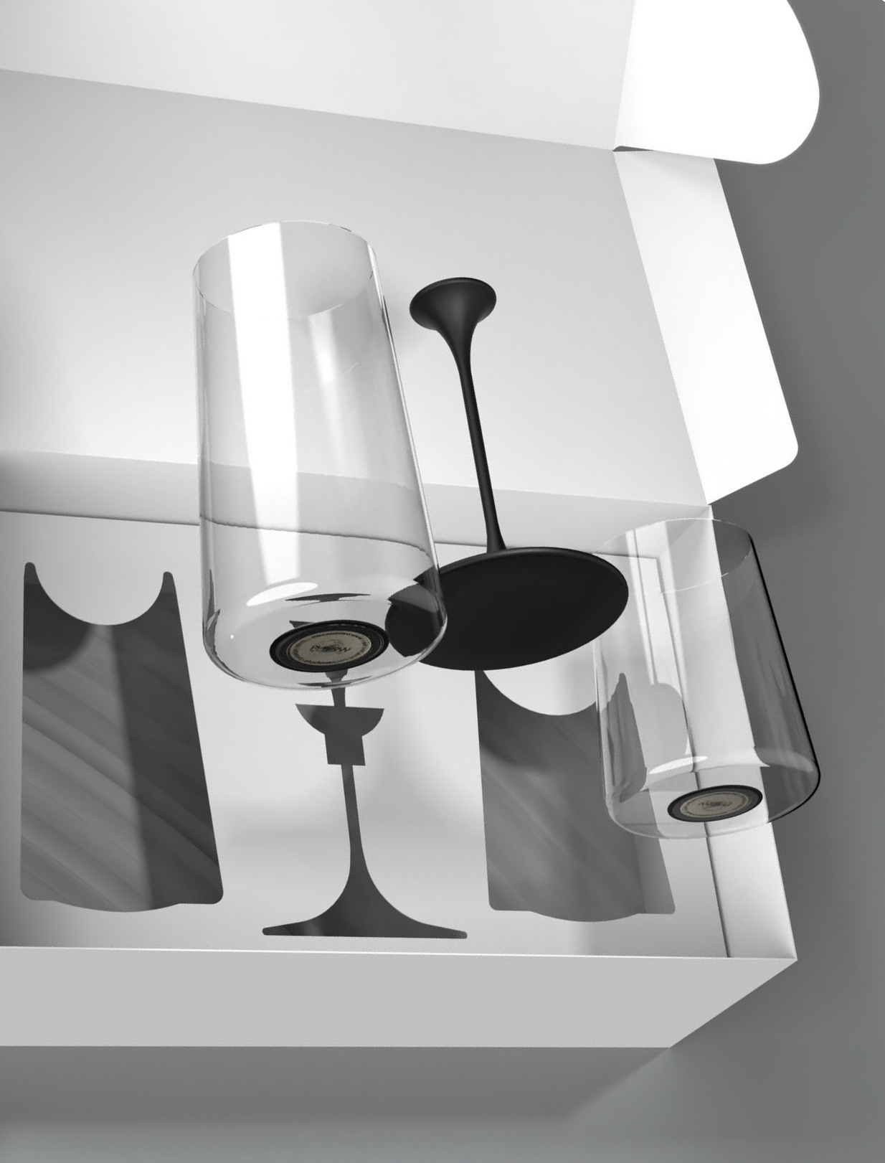
SplitGlass — это современный, практичный, эстетичный корпоративный подарок, который можно собрать в разных комбинациях.

Slide 8
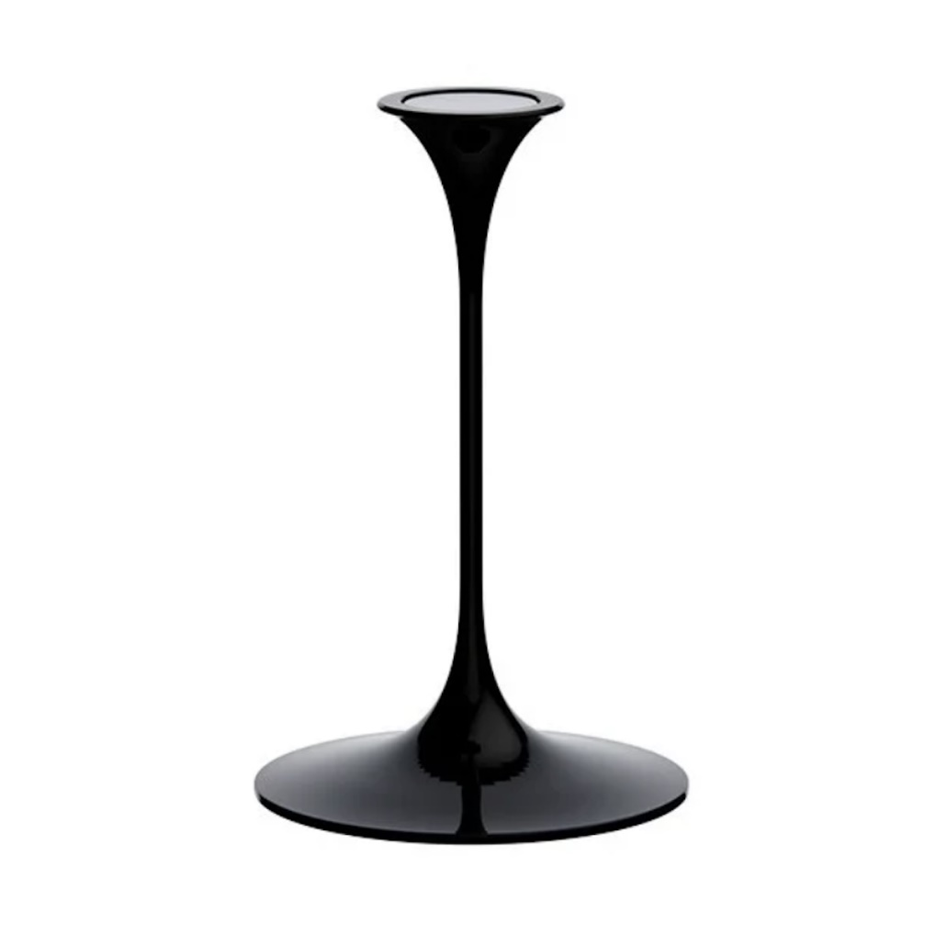
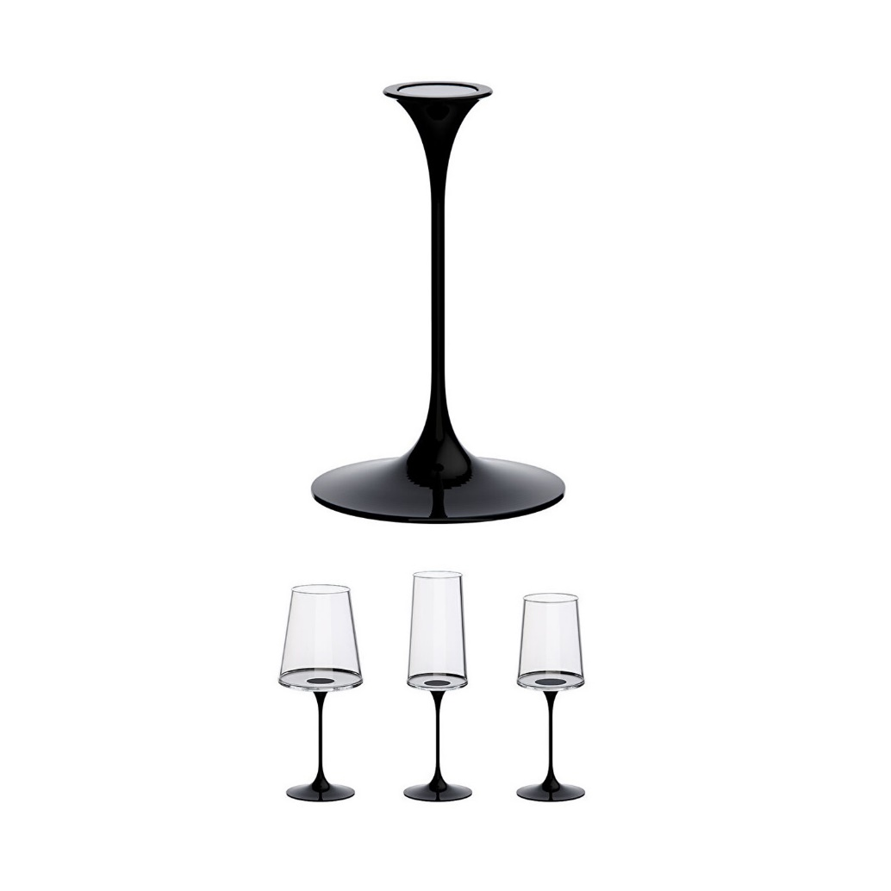
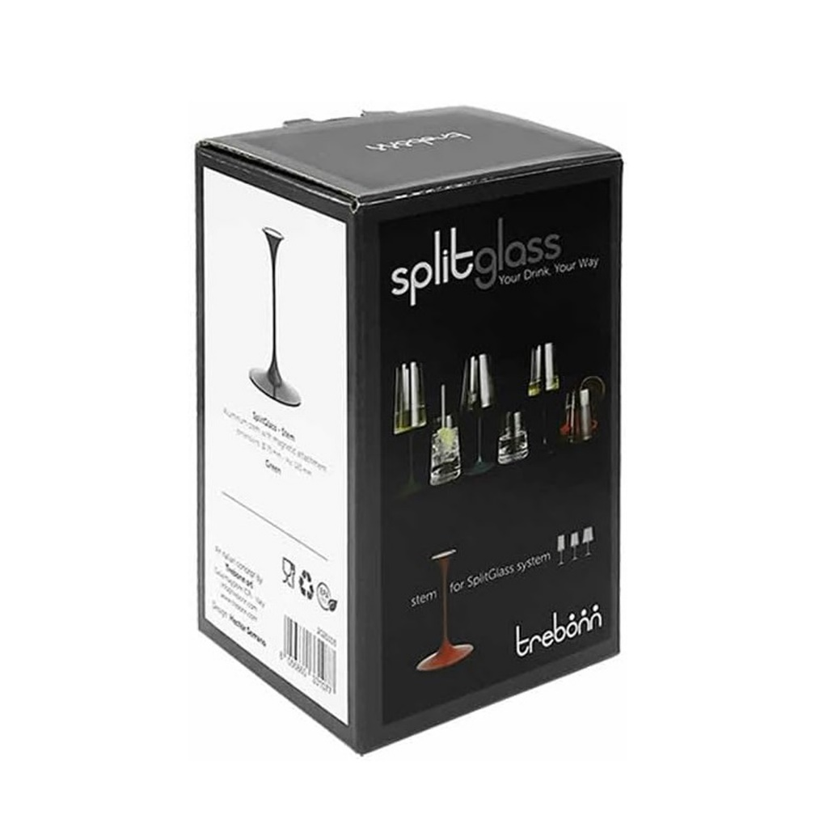
Ножка для бокала на магните Trebonn SplitGlass, черная
арт. 2025100
Магнитная ножка из переработанного алюминия для бокала SplitGlass
Цена: 2240 руб.

Slide 9
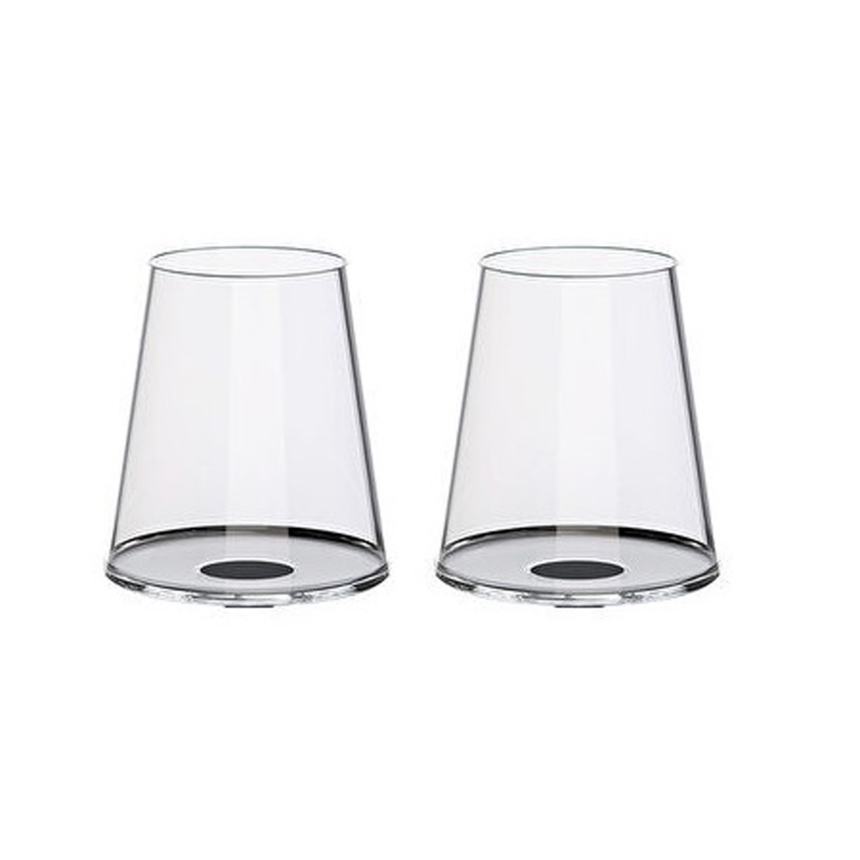
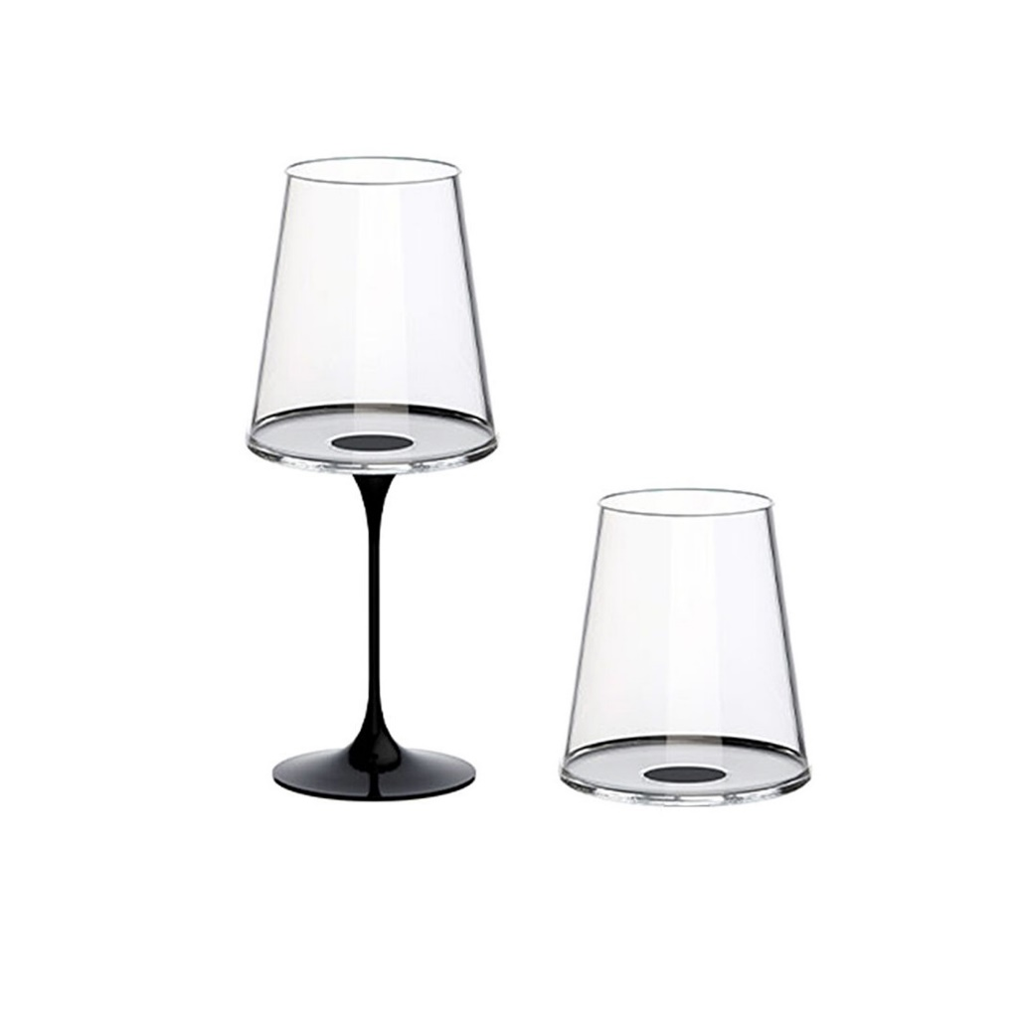
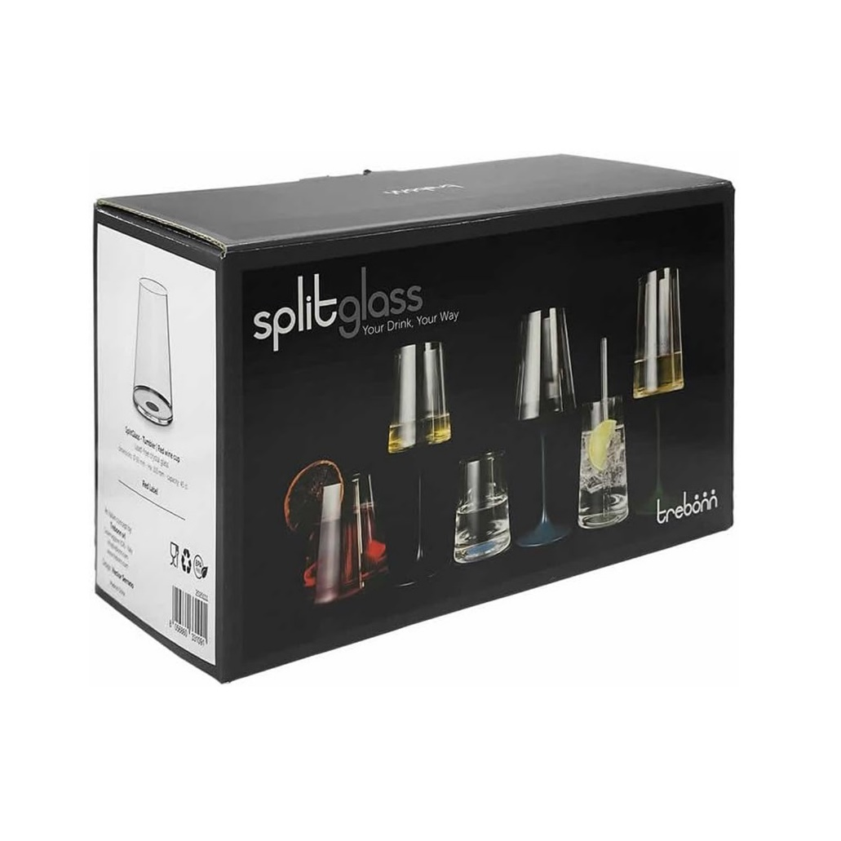
Хрустальный бокал для красного вина на магните Trebonn SplitGlass, 2 шт, 450 мл
арт. 2025110
В комплекте 2 бокала для красного вина без ножки.
Цена: 4360 руб.

Slide 10
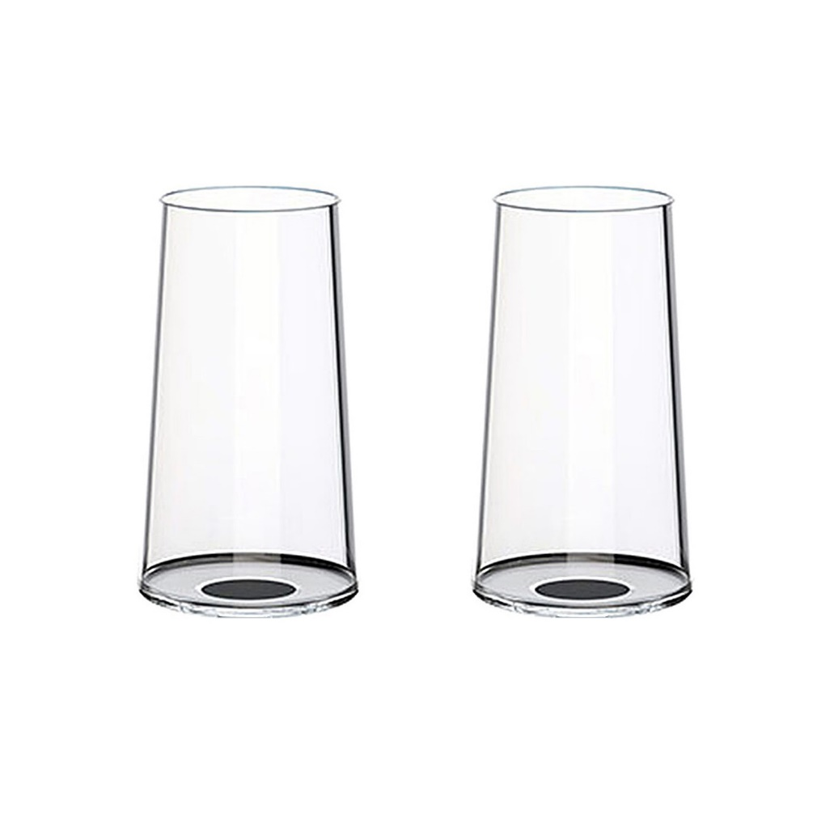
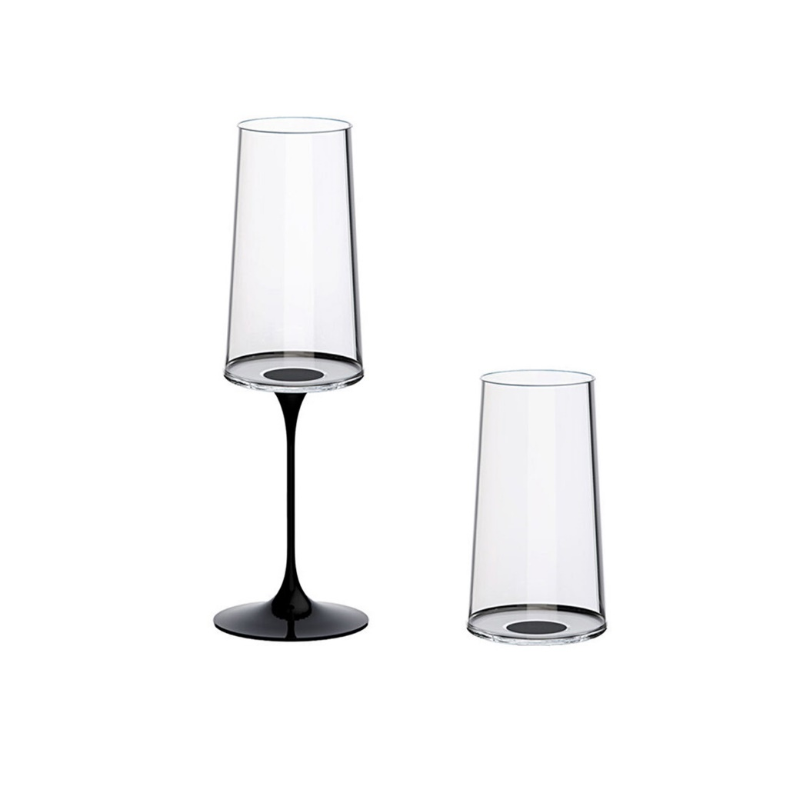
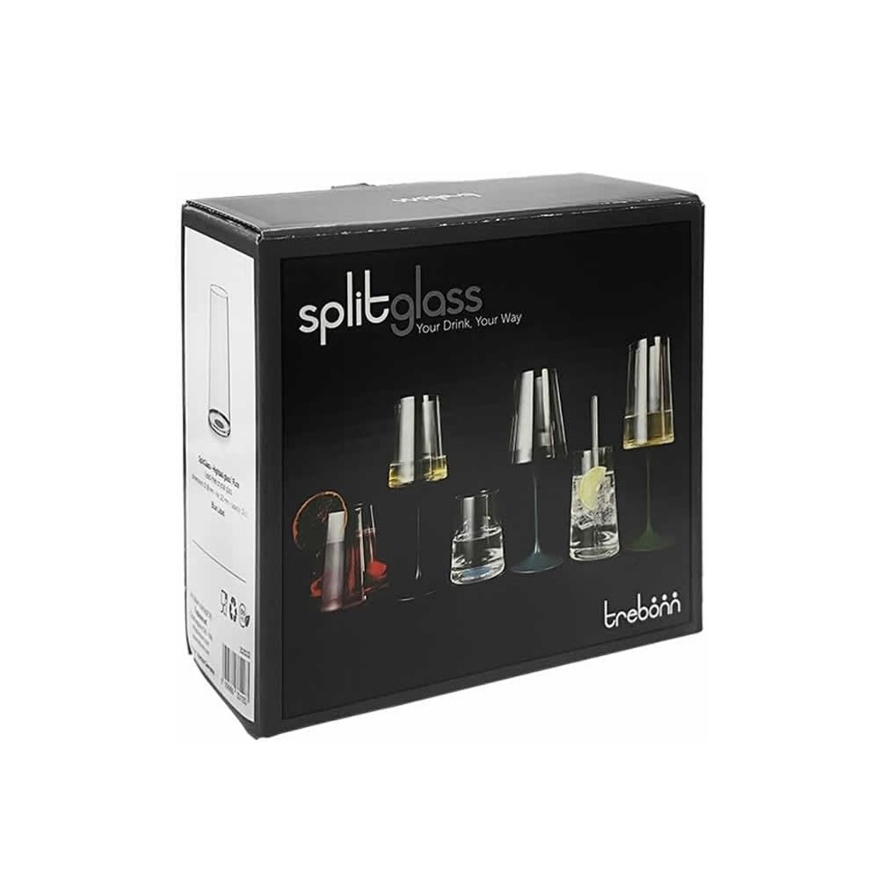
Хрустальный бокал для игристого вина на магните
Trebonn SplitGlass, 2 шт, 320 мл
арт. 2025130
В комплекте 2 бокала для игристого вина без ножки.
Цена: 4360 руб.

Slide 11
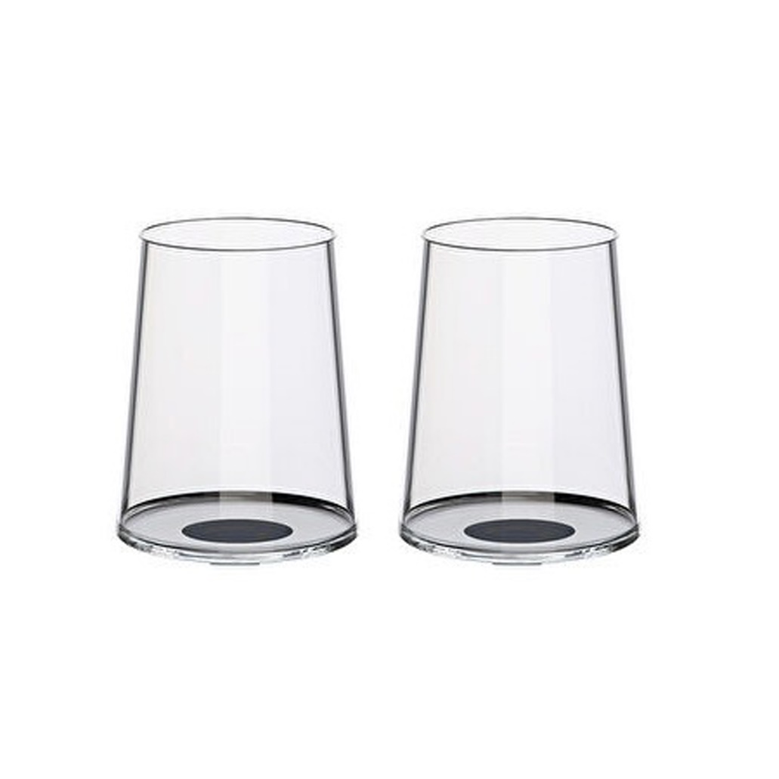
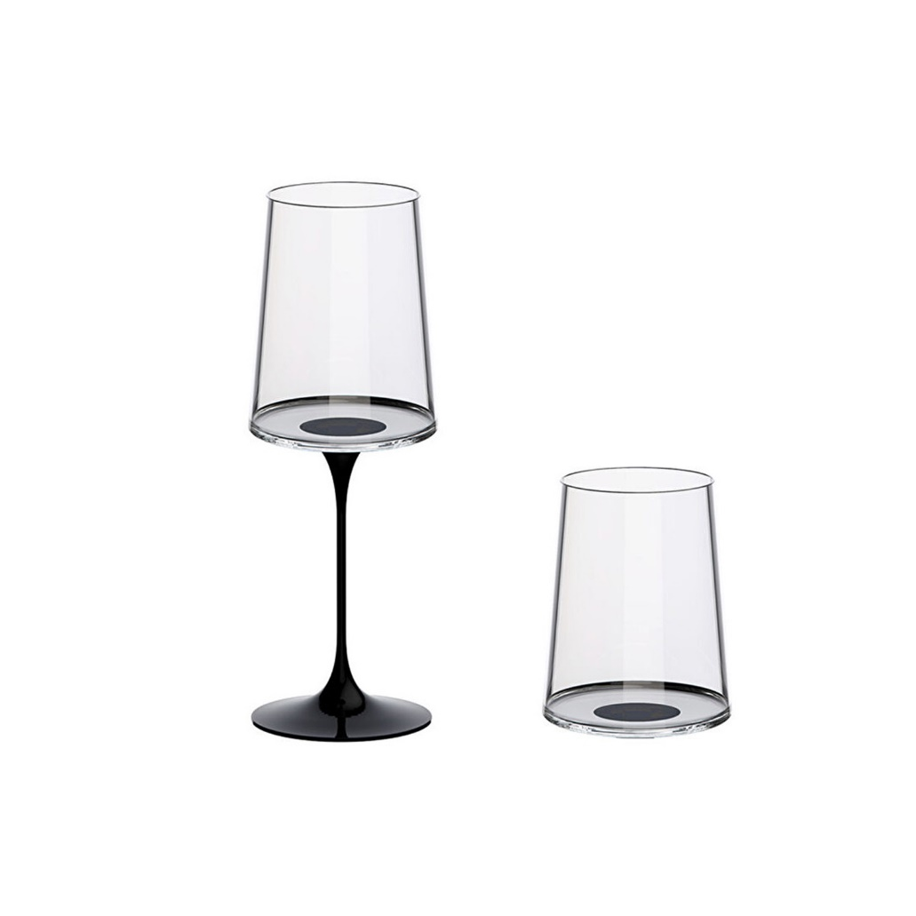
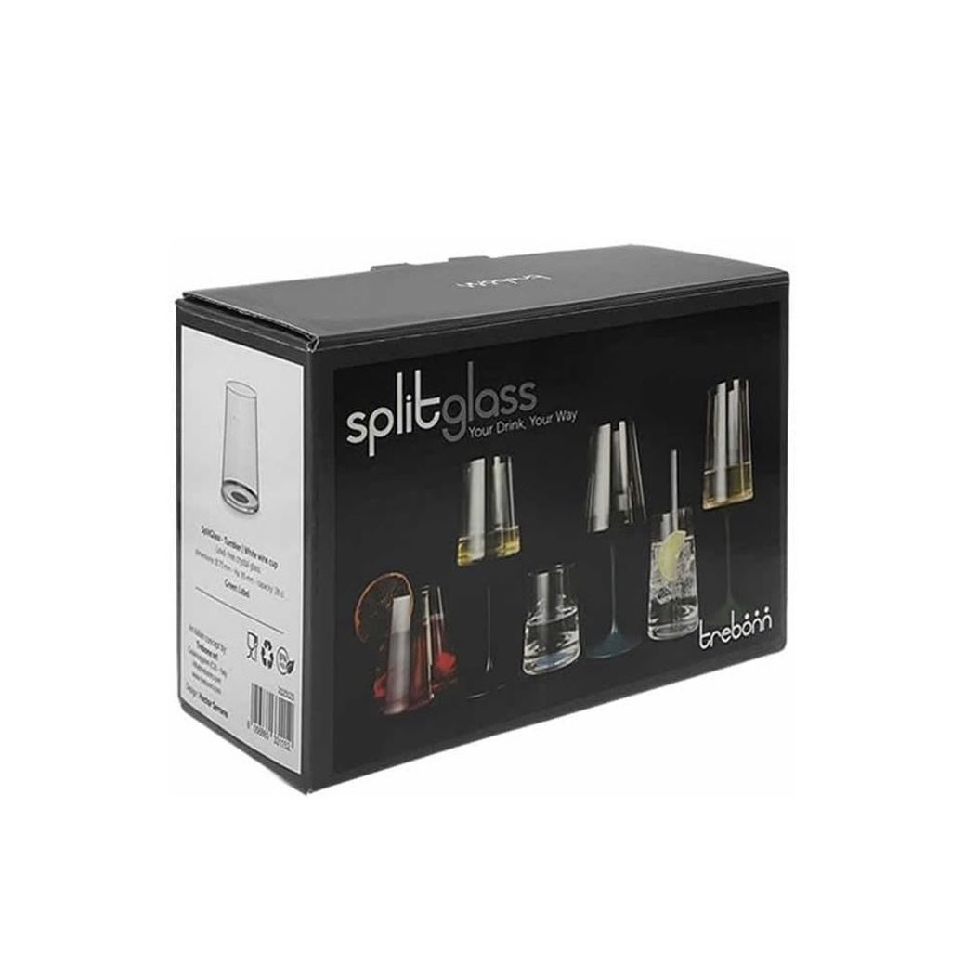
Бокал для белого вина на магните Trebonn SplitGlass, 280 мл, 2 шт.
арт. 2025120
В комплекте 2 бокала для белого вина без ножки.
Цена: 4360 руб.

Slide 12
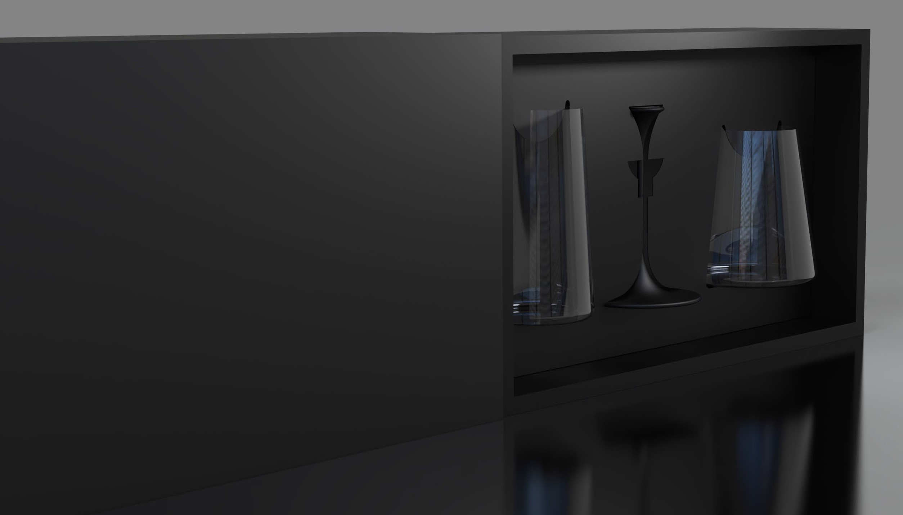
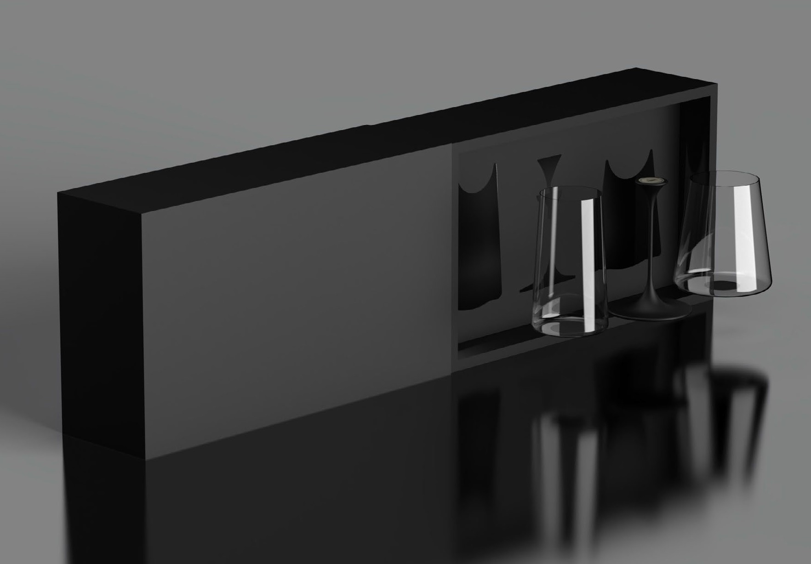
Пример оформления набора из двух бокалов и ножки

Slide 13

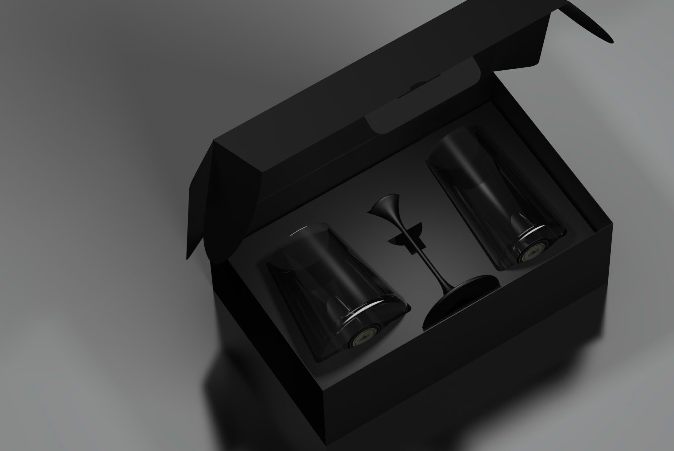
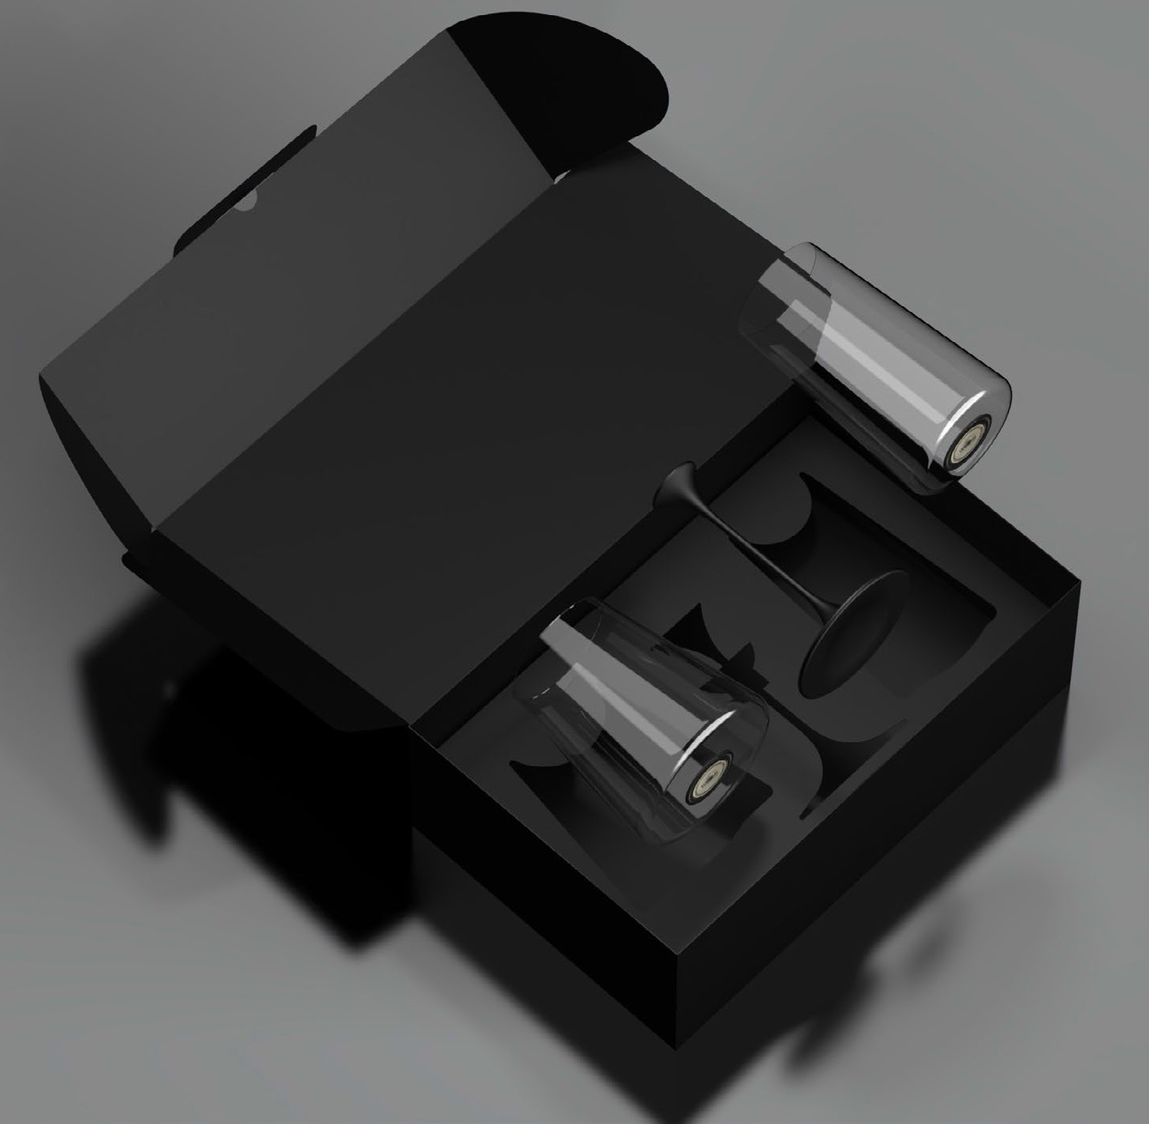
Пример оформления набора из двух бокалов и ножки

Slide 14
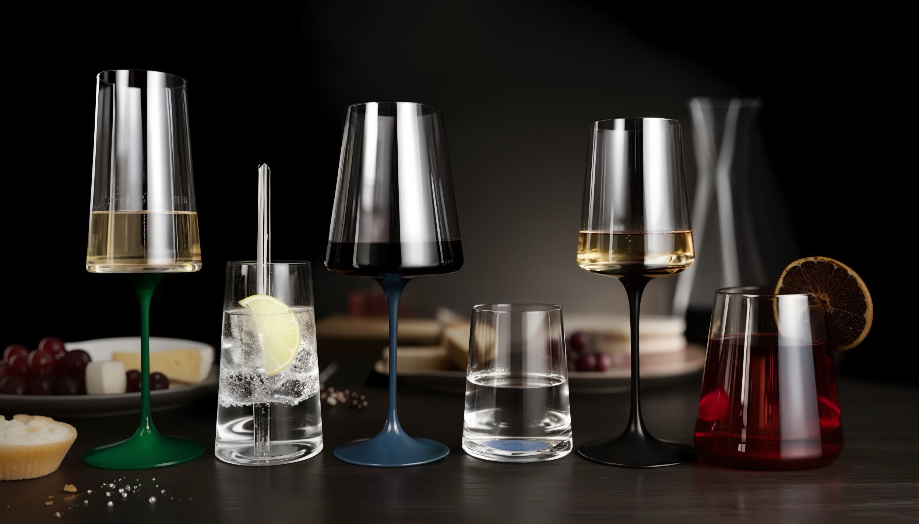

Slide 15
